Slide 1
Руйнівники міфів: охорона та захист авторських прав на твори, розміщені в мережі Інтернет.
Костянтин Зеров,

Slide 2
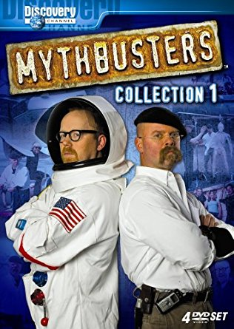
Міф: в Інтернеті розміщуються примірники творів
Ст.1 ЗУ АПіСП
примірник твору - копія твору, виконана у будь-якій матеріальній формі
(в електронній формі – також копії)
Законопроект:
примірник – копія об’єкту авторського права і (або) суміжних прав, виконана у будь-який спосіб та у будь-якій матеріальній або електронній формі;
Костянтин Зеров

Slide 3
Міф: в Інтернеті розміщуються примірники творів

Slide 4
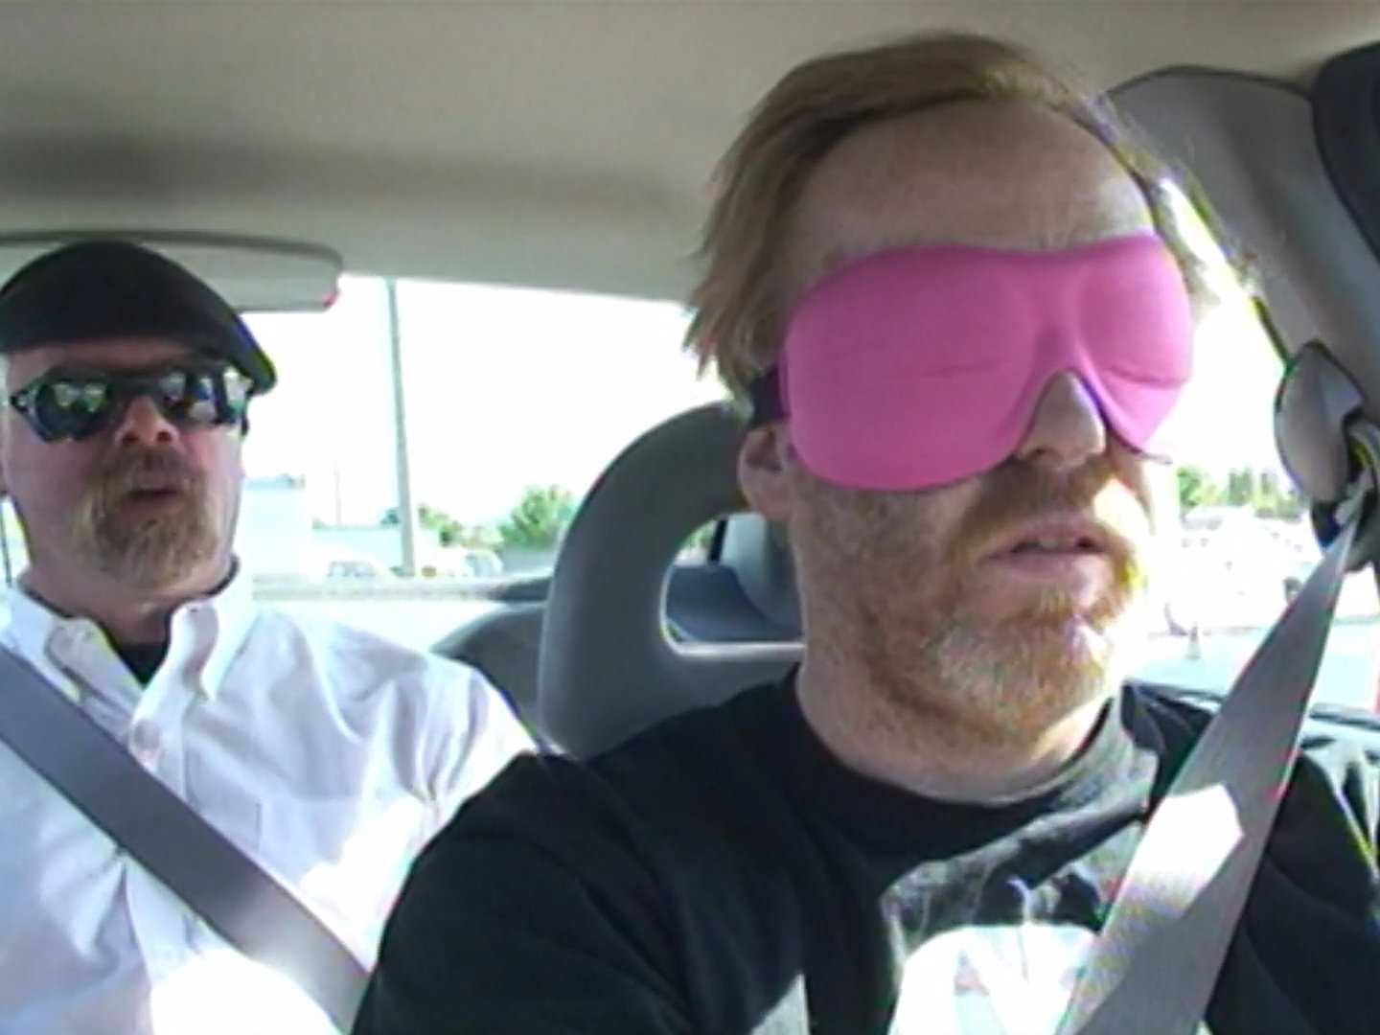
Міф: Якщо твір розміщено кимось в «інтернеті», я можу вільно його використовувати для своїх цілей
Чи охороняється об’єкт як твір
Чи передбачено спеціальний виняток у законодавстві* (Ст.ст 21-25 ЗУ Про АПіСП (з обов’язковим зазначенням імені автора і джерела запозичення)
Чи потрібен дозвіл правоволодільця
Обсяг прав та територія
Костянтин Зеров
*Art. 5 Directive 2001/29/EC
Member States may provide for exceptions or limitations …
* Is your use covered by fair use doctrine ? (Only in the USA ) / Fair dealing (UK)

Slide 5
Міф: використання твору в мережі Інтернет є його відтворенням
Ч.3. ст.15 ЗУ “Про авторське право і суміжні права”
Виключне право автора (чи іншої особи, яка має авторське право) на дозвіл чи заборону використання твору іншими особами дає йому право дозволяти або забороняти:
відтворення творів
….
9) подання своїх творів до загального відома публіки таким чином, що її представники можуть здійснити доступ до творів з будь-якого місця і у будь-який час за їх власним вибором;
Костянтин Зеров

Slide 6
Міф: використання твору в мережі Інтернет є його відтворенням
Розміщення творів у мережі Інтернет у вигляді, доступному для публічного використання, є поданням творів до загального відома публіки таким чином, що її представники можуть здійснити доступ до творів з будь- якого місця і у будь-який час за їх власним вибором» ППВСУ 04.06.2010 № 5 - п.31
Розміщення творів у мережі Інтернет у вигляді, доступному для публічного використання, є їх відтворенням у розумінні статті 1 Закону України "Про авторське право і суміжні права”, - ППВГСУ 17.10.2012 № 12 – п.46
Костянтин Зеров
Відтворення такого об'єкта з іншого сайту без підтвердження правомірності використання об'єкта інтелектуальної власності не може бути підставою для звільнення відповідача від відповідальності. ППВГСУ 17.10.2012 № 12 – п.46

Slide 7
Міф: використання твору в мережі Інтернет є його відтворенням
Ст.1 ЗУ АПіСП
відтворення - виготовлення одного або більше примірників твору, відеограми, фонограми в будь-якій матеріальній формі, а також їх запис для тимчасового чи постійного зберігання в електронній (у тому числі цифровій), оптичній або іншій формі, яку може зчитувати комп'ютер;
Ст. 441 ЦК України
1. Використанням твору є його:
2) відтворення будь-яким способом та у будь-якій формі;
Перевага на боці ЦК (ст. 4 ЦК України)
Костянтин Зеров

Slide 8
Міф: використання твору в мережі Інтернет є його відтворенням
WCT 1996
Agreed Statements concerning the WIPO Copyright Treaty
Concerning Article 1(4): The reproduction right, as set out in Article 9 of the Berne Convention, and the exceptions permitted thereunder, fully apply in the digital environment, in particular to the use of works in digital form. It is understood that the storage of a protected work in digital form in an electronic medium constitutes a reproduction within the meaning of Article 9 of the Berne Convention.
Костянтин Зеров
EU-UA: ARTICLE 173 Reproduction right
The Parties shall provide for the exclusive right to authorise or prohibit direct or indirect, temporary or permanent reproduction by any means and in any form, in whole or in part:(a) for authors, of their works;

Slide 9
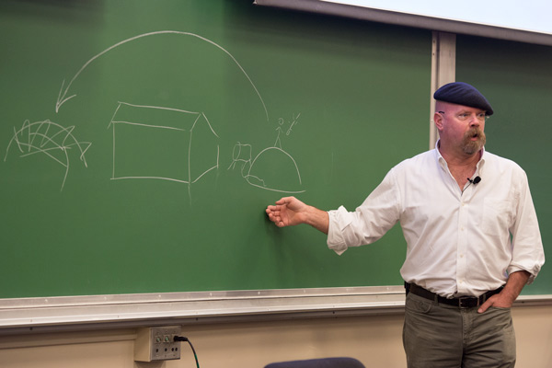
Міф: використання твору в мережі Інтернет є його відтворенням
Uploading to a server
Internet
copies on the user’s computer made by an end-user in the course of viewing a website / Downloading
reproduction
Communication to the public
reproduction
Костянтин Зеров
(Photo Linda A. Cicero (Stanford News Service) mythbusters_release

Slide 10
Міф: використання твору в мережі Інтернет є його відтворенням

Slide 11
Міф: making available = вид розповсюдження
ЗУ Про АПіСП ст.1
розповсюдження об'єктів авторського права і (або) суміжних прав - будь-яка дія, за допомогою якої об'єкти авторського права і (або) суміжних прав безпосередньо чи опосередковано пропонуються публіці, в тому числі доведення цих об'єктів до відома публіки таким чином, що її представники можуть здійснити доступ до цих об'єктів з будь-якого місця і в будь-який час за власним вибором;
Костянтин Зеров
Стаття 40. Майнові права виробників фонограм і виробників відеограм
г) публічне сповіщення фонограм, відеограм та їх примірників через будь-які засоби зв'язку таким чином, що будь-яка особа може отримати до них доступ з будь-якого місця і в будь-який час за їх власним вибором;

Slide 12
Міф: making available = вид розповсюдження
WCT 1996:
Article 6 Right of Distribution
Agreed statements concerning Articles 6 and 7: As used in these Articles, the expressions “copies” and “original and copies,” being subject to the right of distribution and the right of rental under the said Articles, refer exclusively to fixed copies that can be put into circulation as tangible objects.
Article 8 Right of Communication to the Public
Without prejudice to the provisions of Articles 11(1)(ii), 11bis(1)(i) and (ii), 11ter(1)(ii), 14(1)(ii) and 14bis(1) of the Berne Convention, authors of literary and artistic works shall enjoy the exclusive right of authorizing any communication to the public of their works, by wire or wireless means, including the making available to the public of their works in such a way that members of the public may access these works from a place and at a time individually chosen by them
Костянтин Зеров

Slide 13
Міф: making available = вид розповсюдження
EU-UA
ARTICLE 174 Right of communication to the public of works and right of making available to the public other subject-matter.
The Parties shall provide authors with the exclusive right to authorise or prohibit any communication to the public of their works, by wire or wireless means, including the making available to the public of their works in such a way that members of the public may access them from a place and at a time individually chosen by them.
Костянтин Зеров

Slide 14
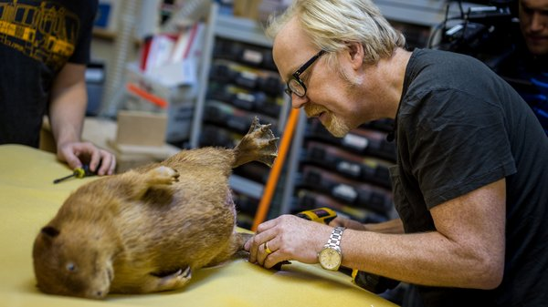
Міф: making available = вид розповсюдження
EU-UA
Стаття 174 Право на оприлюднення творів і право на доведення до загального відома інших об’єктів, що охороняються
1. Сторони надають авторам виключне право дозволяти або забороняти будь-яке оприлюднення їхніх творів, дротовими або бездротовими засобами, зокрема доведення до загального відома їхніх творів у такий спосіб, що будь-яка особа може мати до них доступ з будь-якого місця і в будь-який час за її власним вибором.
Костянтин Зеров
Що відбувається ???????!!!!!!!!
*censored*

Slide 15
Міф: making available = вид розповсюдження

Slide 16
Міф: Розміщення твору в Інтернеті призводить до вичерпання майнових авторських прав
1) в ч.7 ст. 15 Закону: якщо примірники (тобто копії твору, що виконані у будь-якій матеріальній формі) правомірно опублікованого твору законним чином введені у цивільний обіг шляхом їх першого продажу в Україні, то допускається їх повторне введення в обіг шляхом продажу, дарування тощо без згоди автора (чи іншої особи, яка має авторське право) і без виплати авторської винагороди
2) збереження копії твору в цифровій формі на пристрої кінцевого користувача є відтворенням іншого об’єкту - саме копії твору на іншому носієві інформації, а не копії твору, що зберігається в особи, що розмістила відповідний твір у мережі Інтернет
Костянтин Зеров

Slide 17
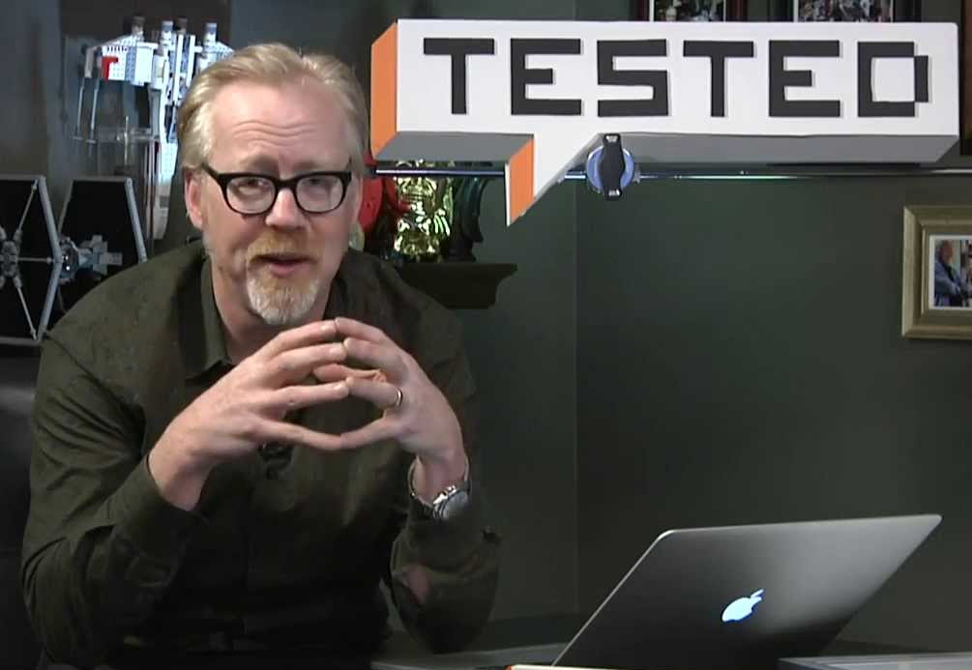
Міф: Розміщення твору в Інтернеті призводить до вичерпання майнових авторських прав
EU-UA ARTICLE 174 Right of communication to the public of works and right of making available to the public other subject-matter
3. Both Parties agree that the rights referred to in paragraphs 1 and 2 shall not be exhausted by any act of communication to the public or making them available to the public as set out in this Article.
Костянтин Зеров
По комп’ютерним программам в ЕС – окрема Директива.
В такому випадку може бути вичерпання прав
Див. C‑128/11 Used Soft GmbH проти Oracle International Corp

Slide 18
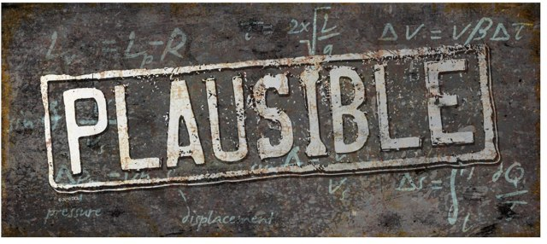
Міф: Розміщення твору в Інтернеті призводить до вичерпання майнових авторських прав

Slide 19
Міф: єдине триваюче порушення
reproduction
Communication to the public
reproduction
п.51-2 Постанови ПВГСУ 2012 №12 “кожен окремий факт протиправного використання об'єктів авторського права, в тому числі неодноразове використання одного й того самого об'єкта, становить самостійне порушення”
Костянтин Зеров
Копії твору при перегляді веб-сайту/завантаженні твору (відтворення) здійснюватимуть вже інші суб’єкти – кінцеві користувачі, а потенційна кількість таких відтворень може вказувати на передбачуваний розмір збитків правоволодільця та розмір доходу, отриманого особою - прямим порушником внаслідок правопорушення, але не на кількість фактів порушень авторського права особою, що розмістила твір в мережі Інтернет.

Slide 20
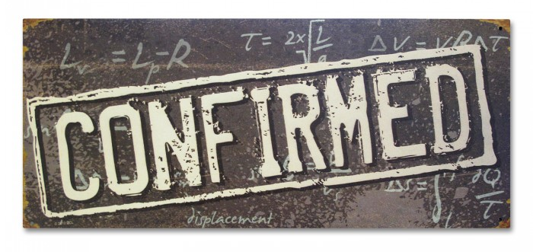
Міф: єдине триваюче порушення

Slide 21
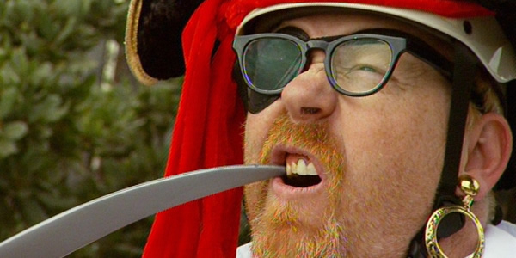
Міф: розмістив гіперпосилання – і ти пірат
Гіперпосилання - формалізований відповідно до стандартів мережі Інтернет запис адреси веб-сайту або його частини (веб-сторінки, даних)…
Костянтин Зеров

Slide 22
Міф: розмістив гіперпосилання – і ти пірат
reproduction
Communication to the public
reproduction
Uploading to a server
Website w/o access restriction
copies on the user’s computer made by an end-user in the course of viewing a website / Downloading
Website with framing/hotlinking
New public
Костянтин Зеров
-''-''- with restrictions (for example subscribtion)
Website with framing/hotlinking

Slide 23
Міф: розмістив гіперпосилання – і ти пірат
Case C‑160/15
Частина 1 Статті 3 Директиви Європейського Парламенту та Ради 2001/29/EC від 22 травня 2001 року про гармонізацію певних аспектів авторського права та суміжних прав в інформаційному суспільстві повинна бути інтерпретована як така, що для встановлення того, чи факт розміщення на веб-сайті гіперпосилань на охоронювані твори, які перебувають у вільному доступі на іншому веб-сайті без згоди володільця авторського права, вважається публічним сповіщенням в межах значення цього положення, необхідно визначити, чи такі посилання надані без переслідування цілі отримання фінансової вигоди особою, яка не знала або не могла з розумних причин знати про незаконний характер опублікування таких творів на такому іншому сайті, або навпаки, чи такі посилання надано саме для досягнення такої цілі у ситуації, яка повинна припускати факт усвідомлення незаконного характеру.
Костянтин Зеров

Slide 24
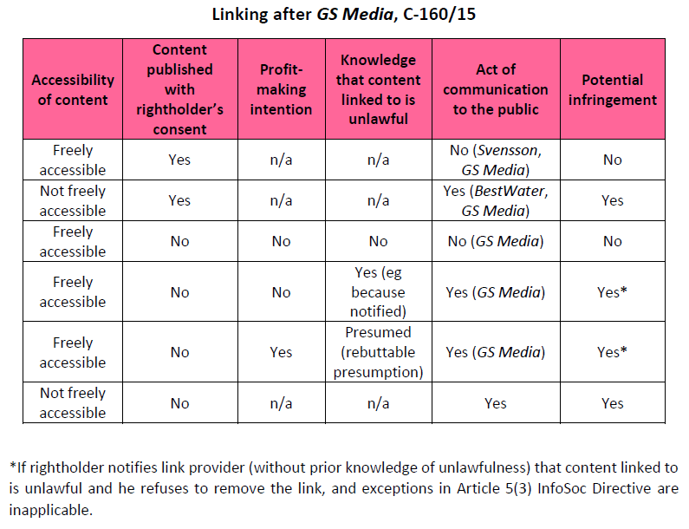
Міф: розмістив гіперпосилання – і ти пірат
Костянтин Зеров

Slide 25
Міф: розмістив гіперпосилання – і ти пірат
Постанова Пленуму ВГС України № 12
П.55 “за авторсько-правовою системою охорони об’єктів цих прав захист авторам надається лише проти будь-якого свідомого несанкціонованого використання іншою особою охоронюваного твору (крім передбачених законом випадків вільного використання творів). Тому факт позадоговірного порушення авторських прав вважається встановленим лише у разі доведення автором обставин, пов'язаних […] з незаконним використанням відповідного твору»
Костянтин Зеров

Slide 26
Міф: розмістив гіперпосилання – і ти пірат

Slide 27
Міф: торрент-трекери використовують твори
Case 610/ 15
Questions referred
Is there a communication to the public within the meaning of Article 3(1) of the Copyright Directive by the operator of a website, if no protected works are available on that website, but a system exist ... by means of which metadata on protected works which is present on the users’ computers is indexed and categorised for users, so that the users can trace and upload and download the protected works on the basis thereof?
Костянтин Зеров

Slide 28
Міф: торрент-трекери використовують твори
Case 610/ 15
The concept of ‘communication to the public’, within the meaning of Article 3(1) of Directive 2001/29/EC of the European Parliament and of the Council of 22 May 2001 on the harmonisation of certain aspects of copyright and related rights in the information society, must be interpreted as covering, in circumstances such as those at issue in the main proceedings, the making available and management, on the internet, of a sharing platform which, by means of indexation of metadata relating to protected works and the provision of a search engine, allows users of that platform to locate those works and to share them in the context of a peer-to-peer network.
Костянтин Зеров

Slide 29
Міф: торрент-трекери використовують твори

Slide 30
Міф: Порушення прав інтелектуальної власності можуть бути лише у «видимій» (front-end) частині веб-сайту
<meta name="Description" content=”Частина твору, що може використовуватись самостійно">
<meta name="Keywords" content=”Mythbusters">
Костянтин Зеров

Slide 31
Міф: Порушення прав інтелектуальної власності можуть бути лише у «видимій» (front-end) частині веб-сайту

Slide 32
Міф: Візуальна фіксація змісту веб-сторінок нотаріусами – належний доказ порушення авторських прав.
Uploading to a server
Internet
copies on the user’s computer made by an end-user in the course of viewing a website / Downloading
reproduction
Communication to the public
reproduction
Костянтин Зеров
Хотлінкінг / фреймінг ???

Slide 33
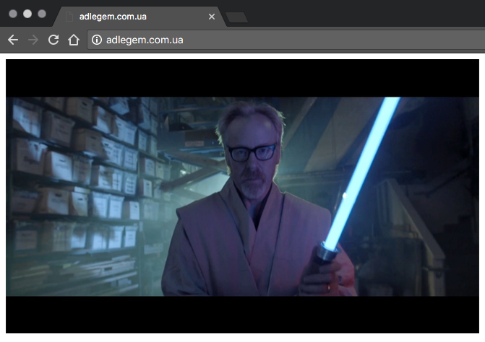
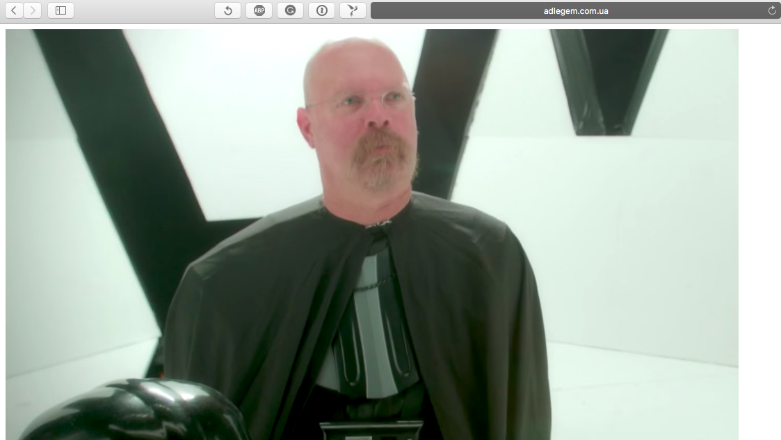
Міф: Візуальна фіксація змісту веб-сторінок нотаріусами – належний доказ порушення авторських прав.
'HTTP_USER_AGENT’ (IP - геолокація, час з’єднання)
Костянтин Зеров

Slide 34
Міф: Візуальна фіксація змісту веб-сторінок нотаріусами – належний доказ порушення авторських прав.

Slide 35
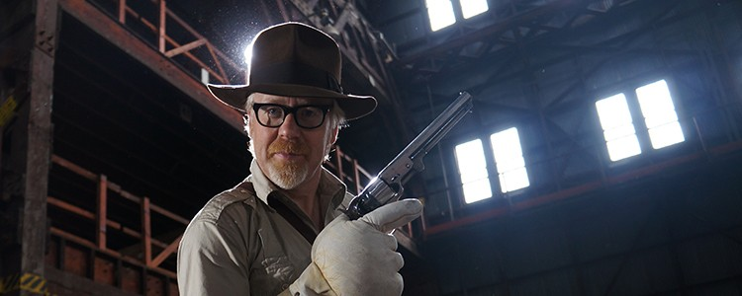
Міф: Постачальники посередницьких послуг не повинні застосовувати веб-блокування
ЗУ “Про телекомунікації”
Стаття 40
4. Оператори, провайдери телекомунікацій не несуть відповідальності за зміст інформації, що передається їх мережами.
Костянтин Зеров

Slide 36
Міф: Постачальники посередницьких послуг не повинні застосовувати веб-блокування
Веб-блокування – Міра ЗАХИСТУ, а НЕ відповідальності
Костянтин Зеров
Ст. 52-1 Передбачено в Порядку припинення порушень авторського права і (або) суміжних прав з використанням мережі Інтернет

Slide 37
Міф: Постачальники посередницьких послуг не повинні застосовувати веб-блокування
EU-UA
Стаття 236 Попередні та попереджувальні заходи
1. Сторони мають забезпечити, що судові органи можуть, за клопотанням скаржника видати попередню судову заборону, призначену для запобігання будь-якому можливому порушенню права інтелектуальної власності, або заборонити, на попередній основі та за умови сплати, якщо необхідно, штрафу, якщо це передбачено національним законодавством, продовження порушення того права, або зробити таке продовження порушення таким, що підпадає під гарантії, які забезпечують виплату компенсації правовласнику. Попередня судова заборона може бути також видана, за тих самих умов, стосовно посередника, чиї послуги використовуються третьою особою з метою порушення права інтелектуальної власності.
Ст. 152 ЦПК Види забезпечення позову
8) встановленням обов’язку вчинити дії щодо унеможливлення доступу користувачів мережі Інтернет до об’єктів права інтелектуальної власності, правомірність використання (розміщення) яких у мережі Інтернет є предметом спору.
Костянтин Зеров

Slide 38
Міф: Постачальники посередницьких послуг не повинні застосовувати веб-блокування
EU-UA
Стаття 238 Судові заборони
Сторони гарантують, що якщо виноситься судове рішення, яке виявляє порушення права інтелектуальної власності, судові органи можуть видати проти порушника судову заборону, спрямовану на заборону продовження порушення. Якщо це передбачено національним законодавством, невиконання судової заборони має підпадати, якщо необхідно, під сплату регулярного штрафу з метою забезпечення виконання. Сторони також гарантують, що правовласники можуть подати заяву про судову заборону проти посередників, чиї послуги використовуються третьою стороною з метою порушення права інтелектуальної власності.
Костянтин Зеров

Slide 39
Міф: Постачальники посередницьких послуг не повинні застосовувати веб-блокування
CJEU Case C‑314/12
Частина 3 Статті 8 Директиви 2001/29/ЄС Європейського парламенту та Ради від 22 травня 2001 року про гармонізацію деяких аспектів авторського права і суміжних прав в інформаційному суспільстві повинна бути витлумачена у значенні того, що особа, яка надає публічний доступ до охоронюваного твору на веб-сайті без згоди правоволодільця в розумінні частини 2 статті 3 цієї Директиви, використовує послуги інтернет-сервіс провайдеру, що забезпечує доступ до цього твору своїм абонентам. Такий інтернет-сервіс провайдер має розглядатись в якості посередника за змістом частини 3 Статті 8 Директиви 2001/29
Костянтин Зеров

Slide 40
Міф: Постачальники посередницьких послуг не повинні застосовувати веб-блокування

Slide 41
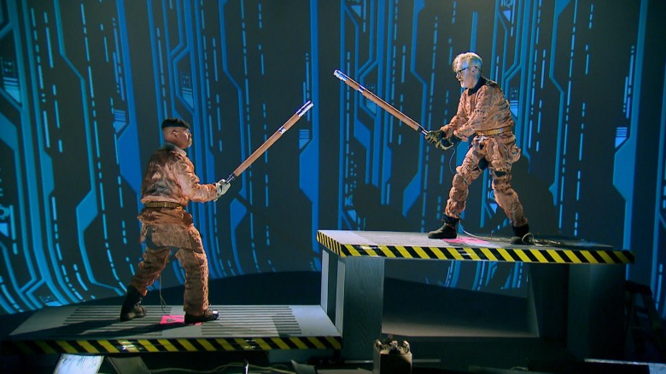
Міф: Реформа 3081Д дає переваги правоволодільцям і буде працювати
Костянтин Зеров

Slide 42
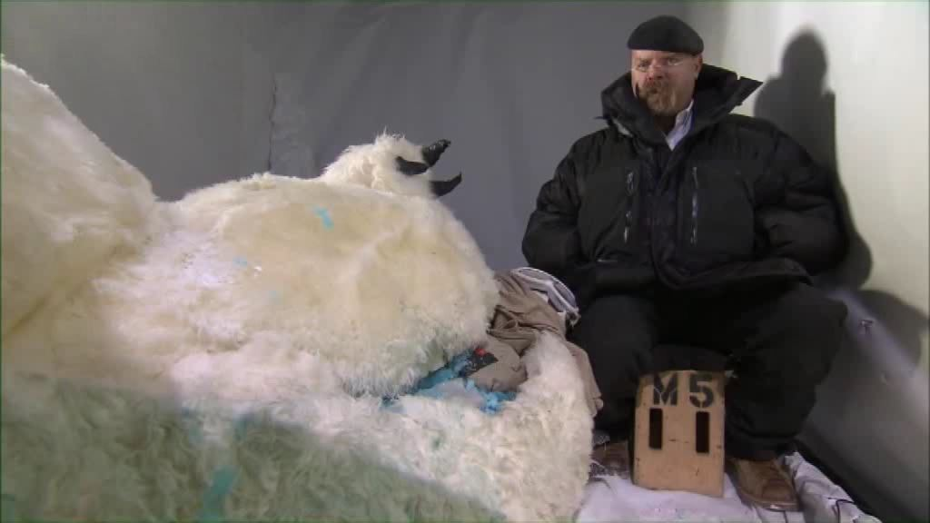
Міф: Реформа 3081Д дає переваги правоволодільцям і буде працювати
Стаття 52-1. Порядок припинення порушень авторського права і (або) суміжних прав з використанням мережі Інтернет
СКЛАДНО
Це є правом, а не обов’язком
Обмежений об’єктний склад
Обмежений суб’єктний склад
Принцип автоматичної охорони????!!
Строк дії прав ????
гіперпосилання на електронну (цифрову) інформацію, розміщену або в інший спосіб використану на веб-сайті ???
ЗУ “Про електронну комерцію” - хостинг
Костянтин Зеров

Slide 43
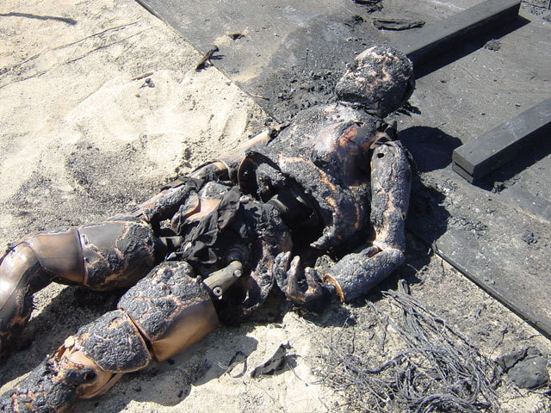
Міф: Реформа 3081Д дає переваги правоволодільцям і буде працювати
В) вмотивоване твердження про наявність у заявника майнових прав інтелектуальної власності на об’єкт авторського права і (або) суміжних прав, зазначених у відповідній заяві, з посиланням на підстави виникнення таких прав та строк їх дії
А якщо заявник – сам автор???!!
Костянтин Зеров

Slide 44
Міф: Реформа 3081Д дає переваги правоволодільцям і буде працювати
Принцип автоматичної охорони ????!!!!!
Адвокат може підтвержувати ФАКТ наявності прав ?!
Заявник звертається із заявою про припинення порушення виключно за представництвом (посередництвом) адвоката. Адвокат надсилає відповідну заяву, за умови ідентифікації заявника, встановлення його контактних даних та підтвердження наданими заявником документами факту наявності у заявника прав, про припинення порушення яких висувається вимога.
Костянтин Зеров

Slide 45
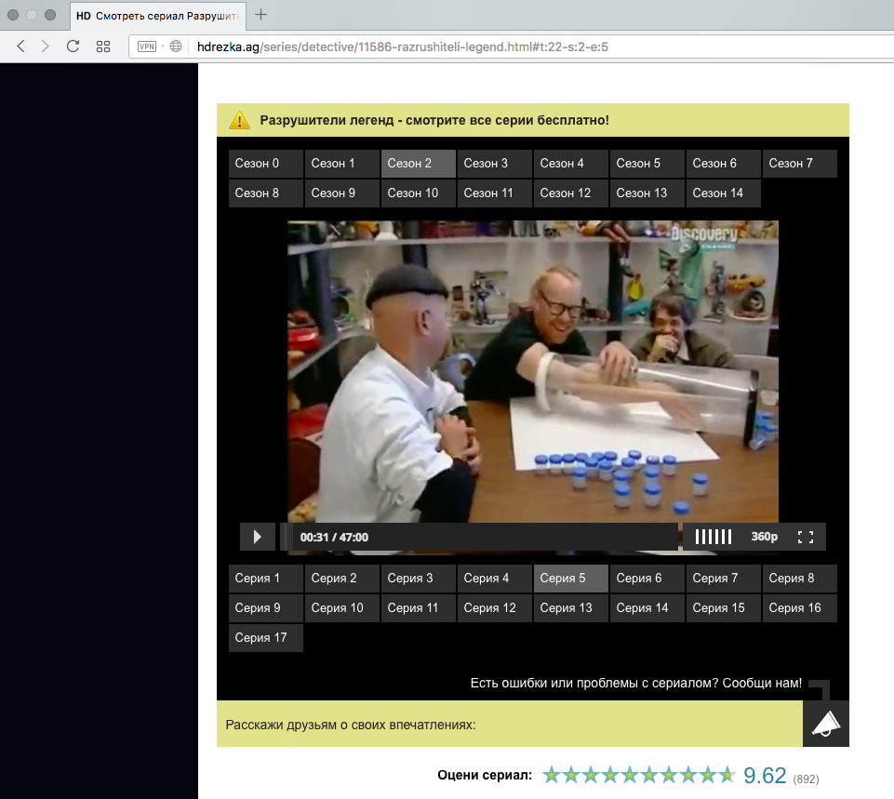
Міф: Реформа 3081Д дає переваги правоволодільцям і буде працювати
гіперпосилання на електронну (цифрову) інформацію, розміщену або в інший спосіб використану на веб-сайті ???
Костянтин Зеров

Slide 46
Міф: Реформа 3081Д дає переваги правоволодільцям і буде працювати
ЗУ “Про електронну комерцію” Стаття 9
Постачальник послуг проміжного характеру в інформаційній сфері, що надає послуги постійного зберігання інформації на запит одержувача послуг хостингу, не несе відповідальності за зміст переданої чи отриманої інформації, яка зберігається на запит отримувача послуг, та за шкоду, завдану внаслідок використання результатів таких послуг, за умови що у нього відсутні відомості про незаконну діяльність або факти чи обставини, які вказують на те, що діяльність має ознаки незаконної, або стосовно вимог про відшкодування збитків від такої незаконної діяльності, та постачальник після отримання таких відомостей вдається до швидких дій з метою усунення можливості доступу чи припинення доступу до інформації, у тому числі відповідно до вимог законодавства про авторське право і суміжні права.
Не вказано, що обов’язково в межах Порядку….
Костянтин Зеров

Slide 47
Міф: Реформа 3081Д дає переваги правоволодільцям і буде працювати
EU - UA:
Стаття 244
Виключення з відповідальності, встановлені в цій Статті, покривають лише випадки коли діяльність постачальників послуг інформаційного суспільства обмежена технічним процесом оператора та надання доступу до комунікаційних мереж через які інформація доступна для третіх сторін передається або тимчасово зберігається з єдиною метою зробити передачу більш ефективною; ця діяльність носить просто технічний, автоматичний та пасивний характер, що означає, що постачальник послуг інформаційного суспільства не має ні знань, ні контролю щодо інформації, яка передається або зберігається.
Костянтин Зеров

Slide 48
Міф: Реформа 3081Д дає переваги правоволодільцям і буде працювати
EU - UA:
Стаття 247 Відповідальність постачальників посередницьких послуг: «Хостинг»
1. Якщо надається послуга в інформаційному суспільстві, яка полягає у зберіганні інформації, яка надається одержувачем послуги, Сторони гарантують, що постачальник послуги не несе відповідальності за інформацію, яка зберігається за вимогою одержувача послуги, за умови, що:а) постачальнику фактично не відомо про незаконну діяльність або інформацію і, стосовно позову про відшкодування збитків, і не відомо про факти або обставини, з яких випливає незаконна діяльність або інформація; абоb) постачальник, після одержання таких відомостей, діє оперативно, щоб зняти або зробити неможливим доступ до інформації.
Костянтин Зеров

Slide 49
Міф: Реформа 3081Д дає переваги правоволодільцям і буде працювати
CJEU Case C 324/09
Частина 1 Статті 14 Директиви 2000/31/ЄC Європейського парламенту і Ради від 8 червня 2000 року про деякі правові аспекти інформаційних послуг зокрема електронної комерції, на внутрішньому ринку ( «Директива про електронну комерцію») повинна тлумачитися як така, що застосовується до оператора онлайн-ринку, де цей оператор не відігравав активної ролі, яка б дозволяла йому володіти відомостями або контролювати дані, що зберігаються.
Оператор відіграє таку роль, коли вона передбачає надання допомоги, яка тягне за собою, зокрема, оптимізацію представлення спірних пропозицій до продажу або їх просування.
Якщо оператор онлайн-ринку не відіграє активної ролі в значенні попереднього пункту та послуги, що ним надаються, підпадають, як наслідок, під дію частини 1 Статті 14 Директиви 2000/31, оператор, ти не менш, не може, у випадках, що можуть мати наслідком постанову про відшкодування збитків, розраховувати на звільнення від відповідальності, передбаченої в цьому положенні, якщо він був обізнаний про факти або обставини, за яких добросовісний економічний оператор мав усвідомили, що спірні пропозиції до продажу були незаконними і, в разі такої обізнаності, не вдався до швидких дій відповідно до частини 1(б) Статті 14 Директиви 2000/31.
Костянтин Зеров

Slide 50
Міф: Реформа 3081Д дає переваги правоволодільцям і буде працювати

Slide 51
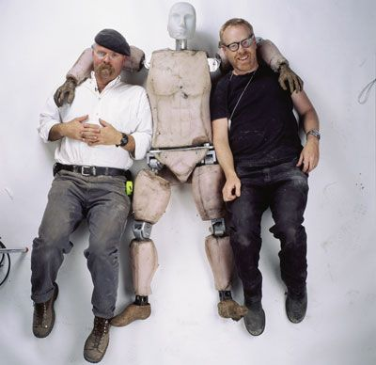
Дякую за увагу
Костянтин Зеров
Fb.com/c.zerov
O97 777 22 ЗЗ
В цій презентації використані, зокрема, кадри з серій шоу “Руйнівники міфів” (англ. “Mythbusters”) (правоволоділець - Discovery channel). Зазначені кадри використані в некомерційних цілях, виключно як ілюстрації для навчання в обсязі, який відповідає зазначеній меті, відповідно до положень ст.23 Закону України “Про авторське право і суміжні права”.

